Slide 1
Portfolio
1순위: 회사 내규에 따름
작성일자: 2025-09-20
2027년 정도윤 박사
호남대학교 컴퓨터공학전공
포트폴리오

Slide 2
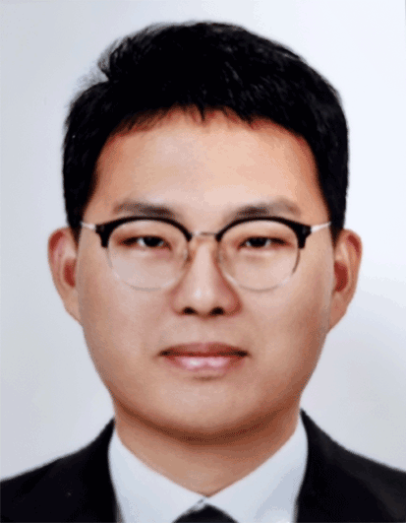
프로필(1)
정도윤 박사과정(Ph. D Program / Do-Yoon Jung)
1991. 10. 11
Education
2027. 2 호남대학교 대학원 컴퓨터공학과 공학박사(졸업 예정)
2025. 2 호남대학교 대학원 컴퓨터공학과 공학석사
2023. 2 한국폴리텍대학 광주캠퍼스 AI융합과 하이테크 과정 1년 수료
2019. 8 국가평생교육진흥원 컴퓨터공학전공 공학사
Award
2025. 5 한국스마트미디어학회&한국전자거래학회 춘계학술대회 우수논문
2024. 10 한국스마트미디어학회&한국전자거래학회 추계학술대회 우수논문
2024. 5 한국스마트미디어학회&한국전자거래학회 춘계학술대회 우수논문
2022. 10 AI+x LF활용 캡스톤 프로젝트 및 포트폴리오 심사 (포트폴리오 작품) 한국폴리텍5대학 광주캠퍼스 우수상
2008. 4 2008년 광주광역시 지방기능경기대회 정보기술 동메달(3위)
R&D Experiences
2025. 3~2026. 12 호남대학교 전일제 학생연구원(박사)
2023. 8~2025. 2 호남대학교 전일제 학생연구원(석사)
Work Experiences
2023. 6~2023. 8 한국장애인고용공단 컴퓨터활용능력 2급 시간강사
2022. 12 ㈜데코디자인그룹 웹개발자 사원(PHP 유지보수)
2020. 10~2020. 12 ㈜새하정보시스템 사원[개발성 SM] (파견지: 한전KDN 영배4.0, 스킬: Spring Framework, IT Helpdesk 근무)
2011. 3~2012. 12 대한민국 육군 정보체계/운영정비병 근무(예비역 병장) (스킬: 화상회의 지원, PHP 유지보수, 서버 관리, 전산장비 유지보수)

Slide 3
프로필(1)
Qualification
2024. 1 직업훈련교사(정보기술 운영,관리 3급) – 고용노동부(전문자격)
2022. 12 웹디자인기능사 - 한국산업인력공단
2014. 11 정보처리기사 - 한국산업인력공단
2009. 6 정보처리산업기사 - 한국산업인력공단
2008. 11 사무자동화산업기사 - 한국산업인력공단
2007. 5 컴퓨터활용능력 2급 - 대한상공회의소
2007. 4 정보기기운용기능사 - 한국산업인력공단
2007. 3 워드프로세서 1급 – 대한상공회의소
2006. 6 정보처리기능사 – 한국산업인력공단
Special Notes
장애여부: 해당 없음
차량 보유: 해당 / 운전면허 1종 보통, 경찰청, 2013. 1

Slide 4
프로필(1)
희망 연봉
회사 내규에 따름. (협의 가능함)
희망 직급
대리~과장, 팀장
할 수 있는 일
개발, 설계, PM, 알고리즘 검증, 보안, 제안서
소프트웨어 기술자경력증명
등급제 폐지 기준: 고급기술자(기사 보유 후 박사 졸업자에 해당)
근무 희망시간
09:00 ~ 18:00

Slide 5
Index
2020년
2022년
2022년
㈜새하정보시스템
입학 대기 기간(1~2월)
한국폴리텍5대학 AI융합과(1년 과정)
신입 PJT: 안내정보시스템
코로나19
Spring Framework 기반
첨부, 검색, 페이징 게시판
후원: 광주정보문화산업진흥원 팀빌딩 프로젝트
JSP, MySQL, jQuery, jSlick
VirtualBox
C#, AI, PHP, USB 카메라를 통한 QR코드 인식 구현 프로젝트
역할: 개발, 설계
역할: 개발 팀장
참여: 1명
(스마트물류) – XOR파이
역할: 개발 팀장
2023년
2023년
2023년
1월
5월
12월
호남대 대학원: 석사과정 입학 전
호남대 대학원: 석사과정
호남대 대학원: 석사과정
Laravel 9, Codeigniter4 MVC 프로젝트
안드로이드 프로젝트
Bim 화재 대피 시스템 2D/3D
YOLO v8, OpenCV PyQt5 GUI 및
Lane Detection 프로젝트
참여: 1명

Slide 6
Index
2023년
2024년
2024년
12월
7월
7월
개인 면허 연수
호남대 대학원: 석사과정
호남대 대학원: 석사과정
고용노동부 – 직업훈련교사 3급 정보기술운용관리 (전문 국가 면허) / 신규 연수과정
주제: 아두이노를 활용한 원격지에서
물고기 구피 먹이주기 프로젝트
주제: 셀프 네트워크 공사 및 몰딩 작업
SCIE 논문 개제
관련 진출 가능 분야: 직업훈련 교원
참여: 1명
참여: 1명
2024년
2024년
2025년
8월
10월
1~2월
호남대 대학원: 석사과정
호남대 대학원: 석사과정
호남대 대학원: 예비 박사과정
OpenCV와 근골격계 움직임 추적에 관한 MediaPipe 연구
산업용 비전 Area Scan 카메라를
활용한 결함 부품 탐지 연구
주제: sLLM에 관한 연구(1)
직업적성검사
Fine-Tuning, QLoRA 튜닝,
HuggingFace 작업
참여: 1명
참여: 1명
참여: 1명

Slide 7
Index
2025년
2024년~2026년
2022년
3월
1월~12월
1월~12월
호남대 대학원: 박사과정
호남대 대학원 실적
호남대 대학원 실적
주제: sLLM에 관한 연구(2) – 비공개
학술 논문 실적 이력서에 별도 첨부
강의 자료 연구실적
Fine-Tuning, QLoRA 튜닝,
HuggingFace 작업
참여: 1명

Slide 8
1. 안내정보시스템 프로젝트
㈜새하정보시스템 – 입사 경로 및 세부사항
1. 입사 계기
구인구직 사이트에 공개한 이력서로 연락이 와서 면접보고 입사하게 되었음.
2. 평균 출퇴근 시간
구분 | 광주->나주 | 경기도 의왕
왕복 | 2시간 | 1시간
통근방법 | 시내버스 | 시내버스
3. 전 직장 2020년 평균 월급(세후)
월: 180만원 (청년 IT 직종 고용 정부지원금)
4. 식대 제공
= 없음
5. 파견 사항
= 2020. 11 ~ 2020. 12 (계약직/인력 교체)
나주 한전KDN에서 경기도 의왕 한전KDN 센터로 제주도 영배4.0 오픈 IT Helpdesk 파견 (SM성 업무)
- WebSquare, Oracle

Slide 9
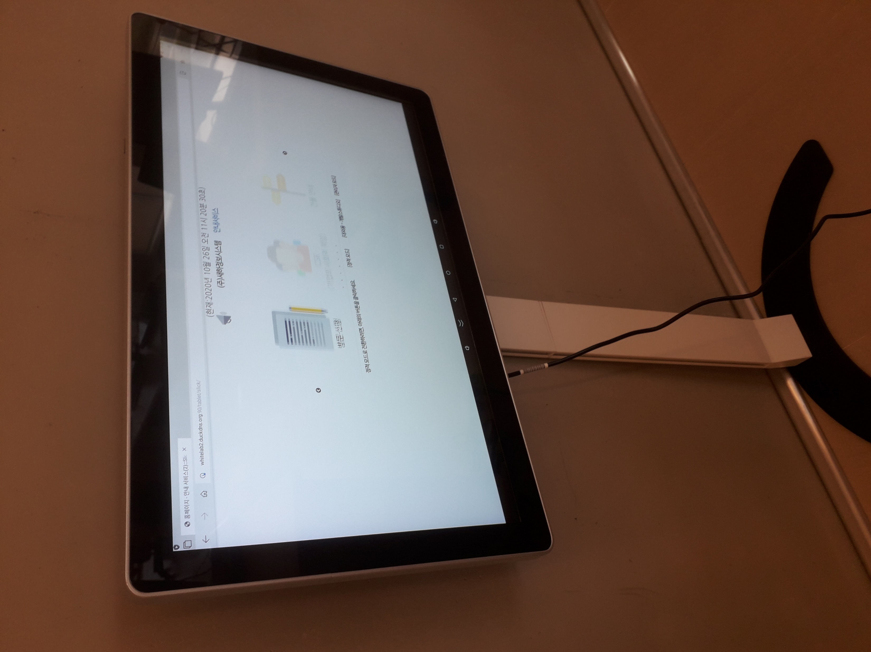
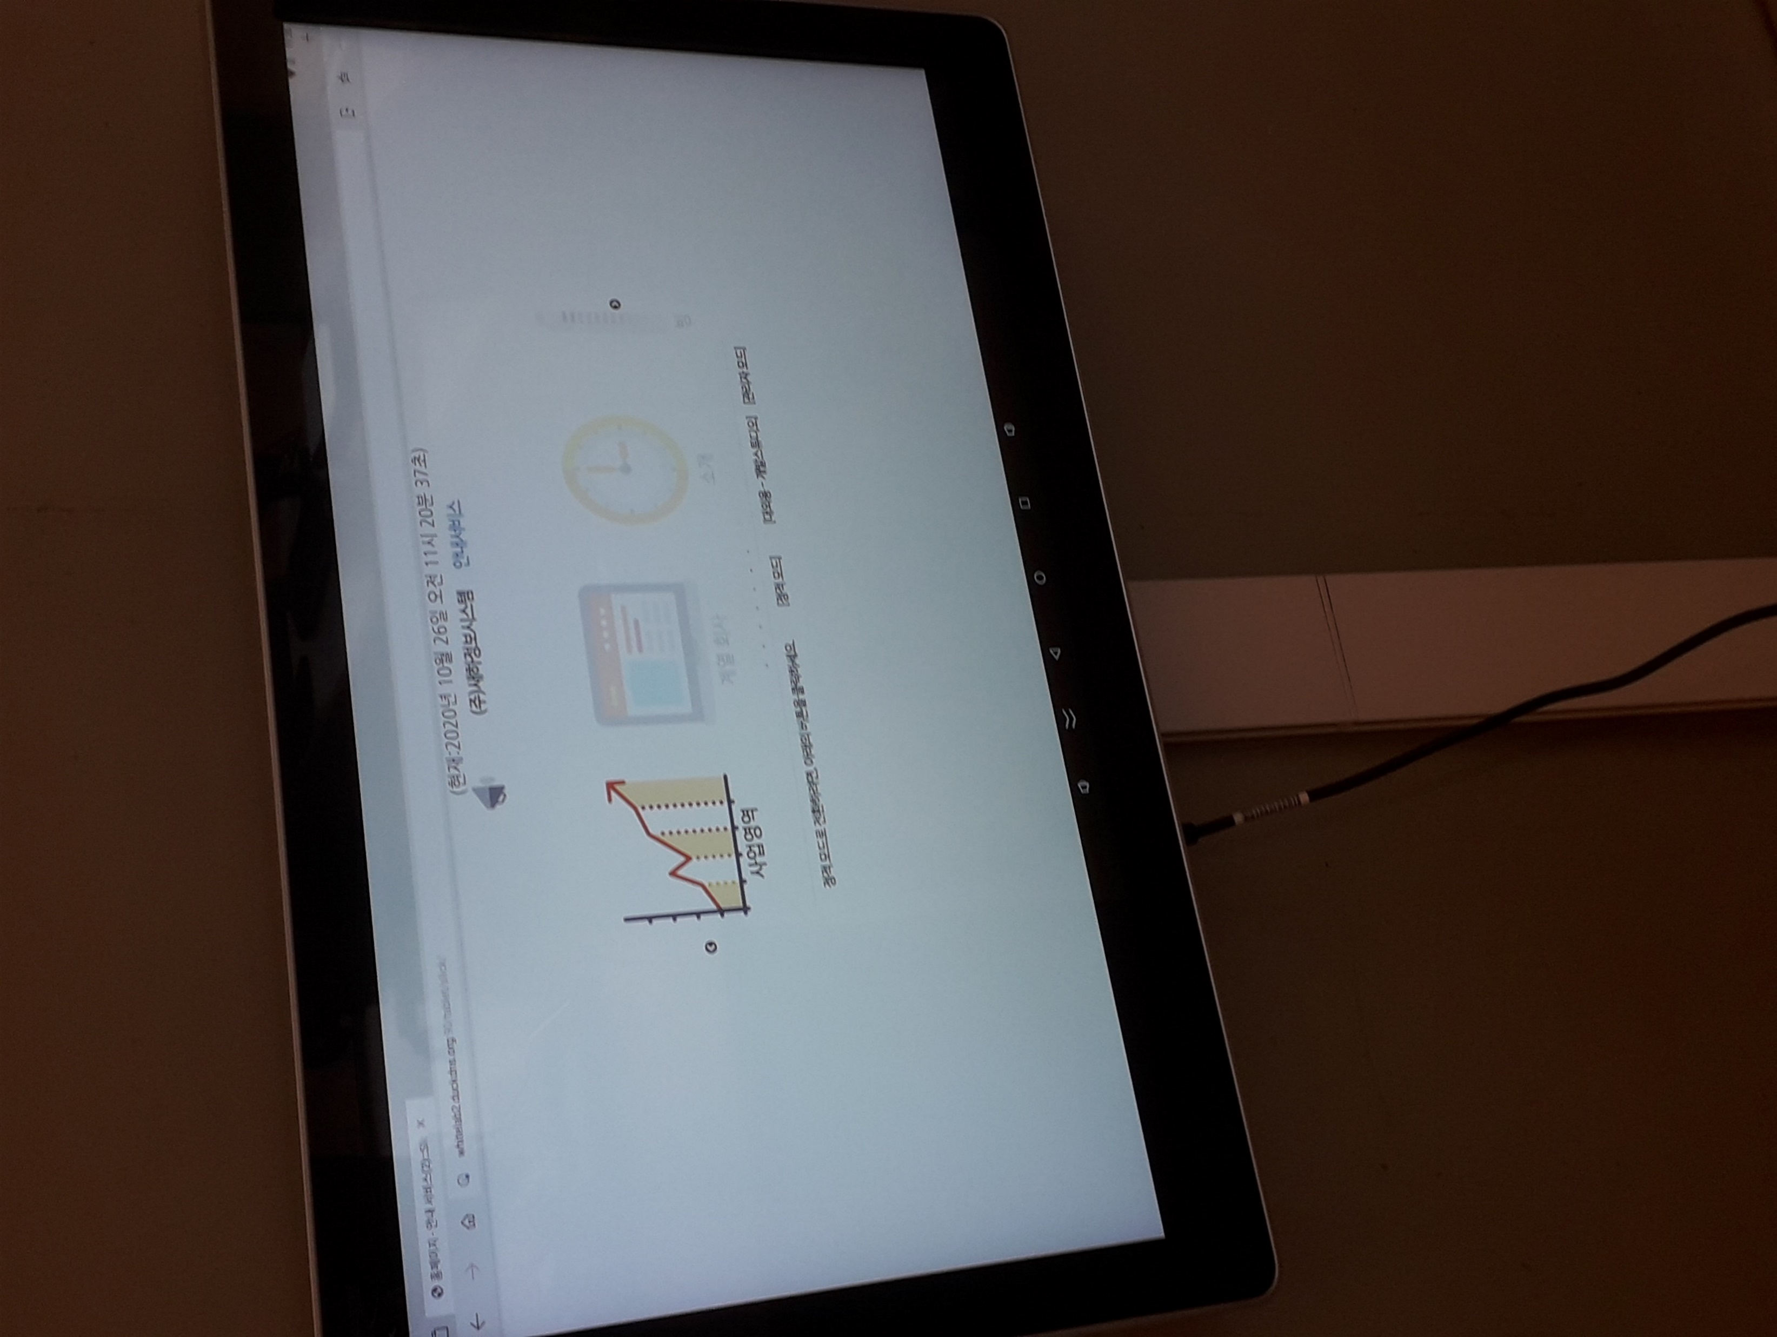
1. 안내정보시스템 프로젝트
프로젝트 개요
신입사원 3명, 산학협력 학생 1명(인턴) 4명이 각각 1주일 수업 듣고 구현하는 프로젝트를 수행하였음.
* 회사 제공사항:
= Java, Spring, Oracle, Javascript 전공 서적
PM: 박** 차장(당시 소프트웨어개발 특급기술자)
교육: 김** 대리(당시 소프트웨어개발 중급기술자)
개발: 본인
프로젝트: 입사 교육기간 프로젝트
PM: 박** 차장
후원: ㈜새하정보시스템 나주본사 사옥
이학박사 이재현 사장

Slide 10
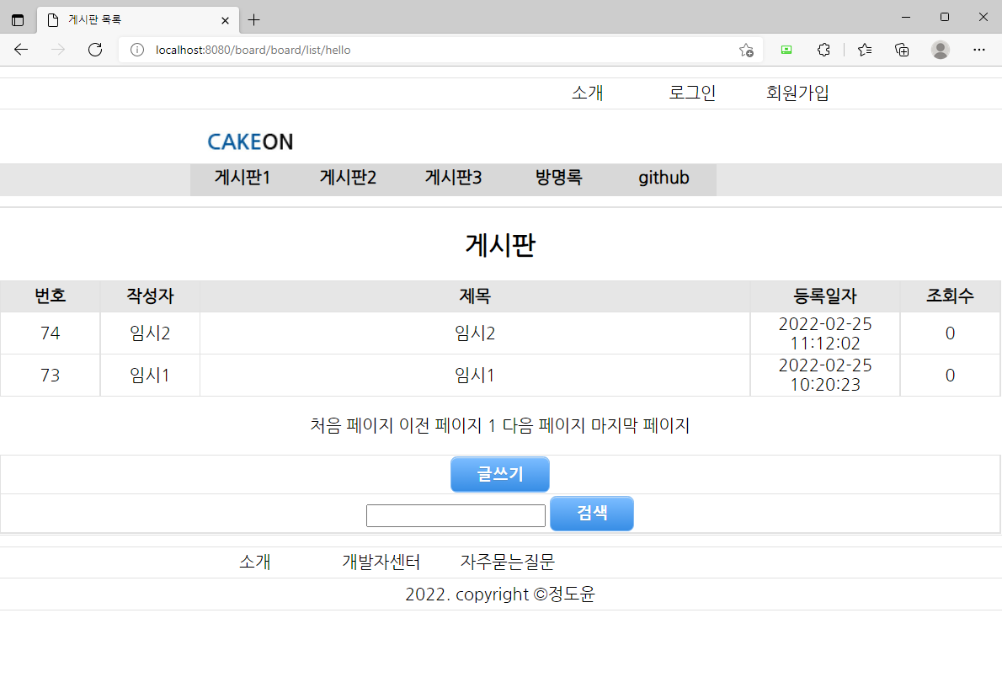
2. Spring Framework 기반 첨부, 검색, 페이징 게시판
1. 프로젝트 계기
코로나19 이후, 한국폴리텍대학 광주캠퍼스 AI융합과 직업훈련과정 입학하기 전에 취업 준비 작품으로 개발함.
2. 배포 사양
OS: Ubuntu Server 22.04
DB: MySQL(MariaDB)
3. 개발일정
2022. 1월~2022년 2월
4. 개발언어
Java, Spring Framework, javascript, jQuery
5. 기대효과
PHP, JSP에서 공통으로 사용할 수 있는 페이징 알고리즘 로직을 구현하였음.
소스코드(GitHub)
https://github.com/rabbitsun2/java_spring_homepage

Slide 11
4. C#, AI, PHP, USB 카메라를 통한 QR코드 인식 구현 프로젝트
1. 프로젝트 계기
한국폴리텍대학 AI 융합과 프로젝트 수업 일환으로 광주정보문화산업진흥원 팀빌딩 3기에 지원하여 선정됨.
2. 지원 규모(예산)
현금: 300만원
부품 / 장비: 사업비에서 진행
3. 개발일정
2022. 05월~2022년 12월
4. 개발언어
PHP, C#, Python
5. 소스코드(GitHub)
https://github.com/rabbitsun2/smartpremiere-web
https://github.com/rabbitsun2/smartpremiere-controller
https://github.com/rabbitsun2/smartpremiere-ai
https://github.com/rabbitsun2/smartpremiere-iot
https://github.com/rabbitsun2/smartpremiere-robotarm

Slide 12
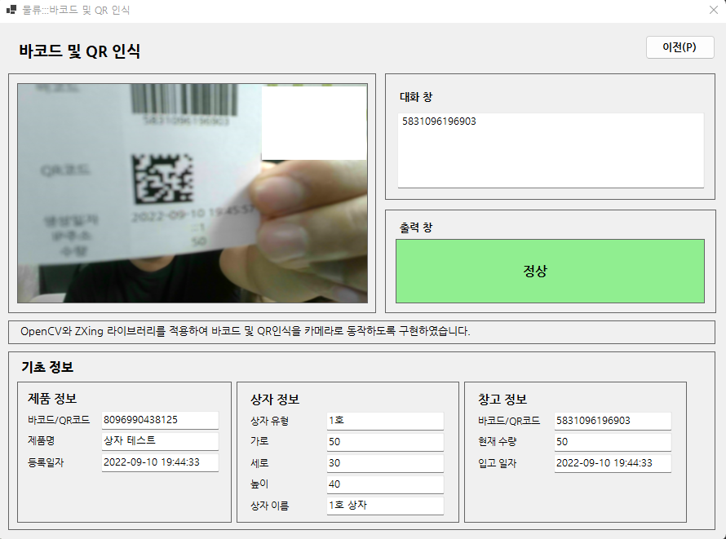
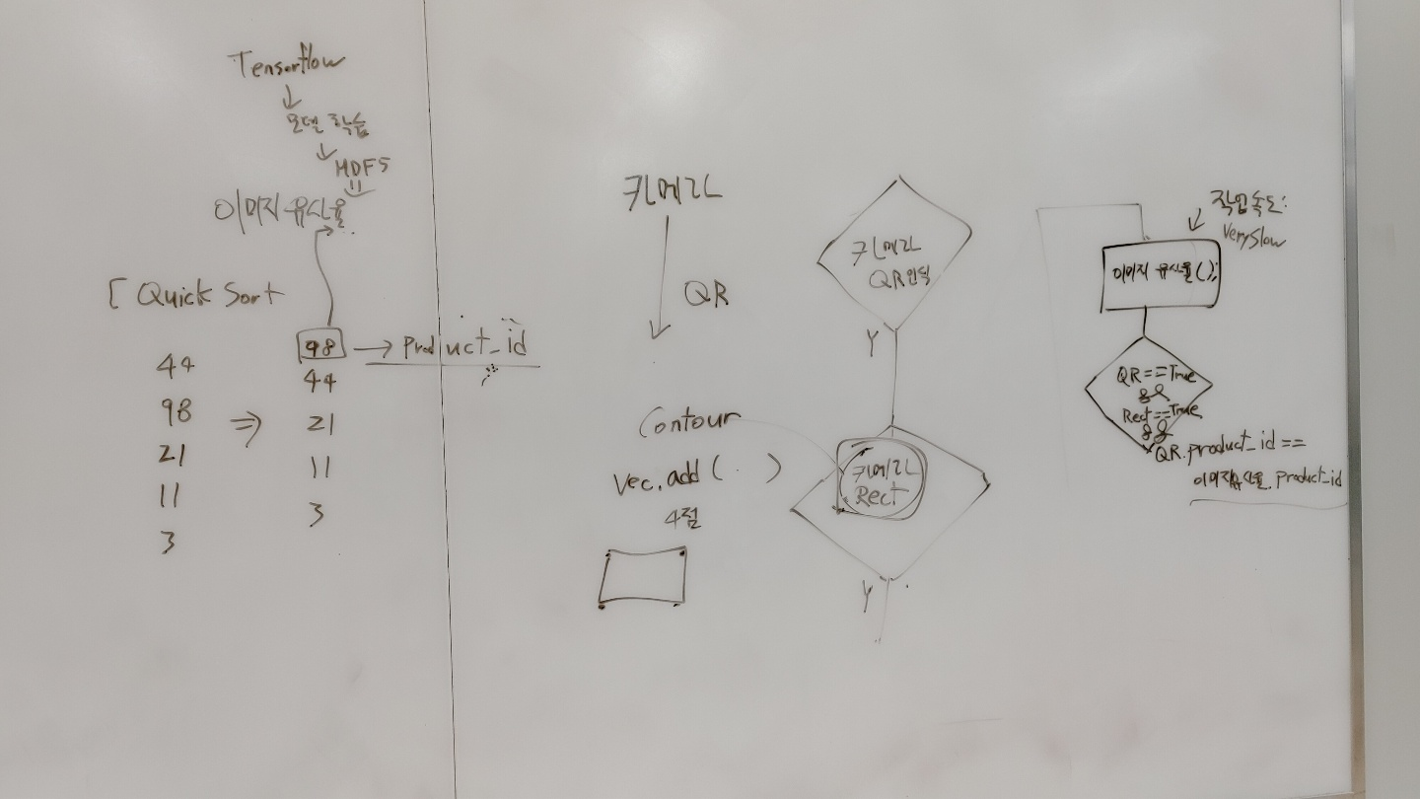
4. C#, AI, PHP, USB 카메라를 통한 QR코드 인식 구현 프로젝트
XOR파이
팀장: 정도윤
팀원: 남혜진, 엄준호, 김기현
후원: 광주정보문화산업진흥원 팀빌딩 3기

Slide 13
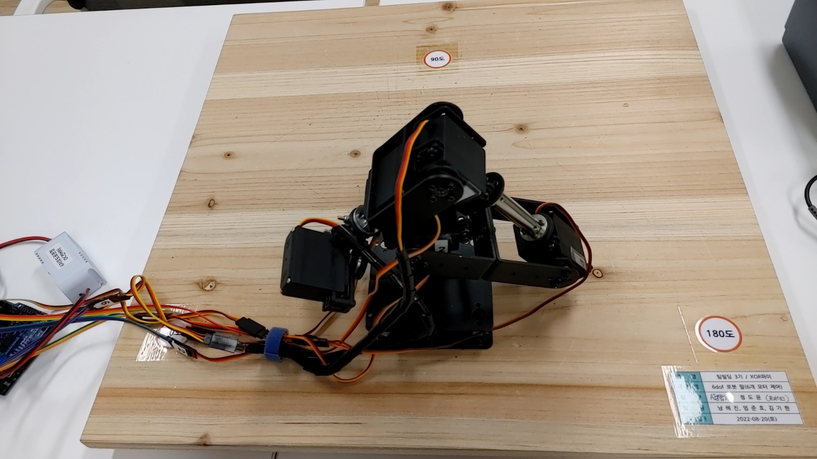
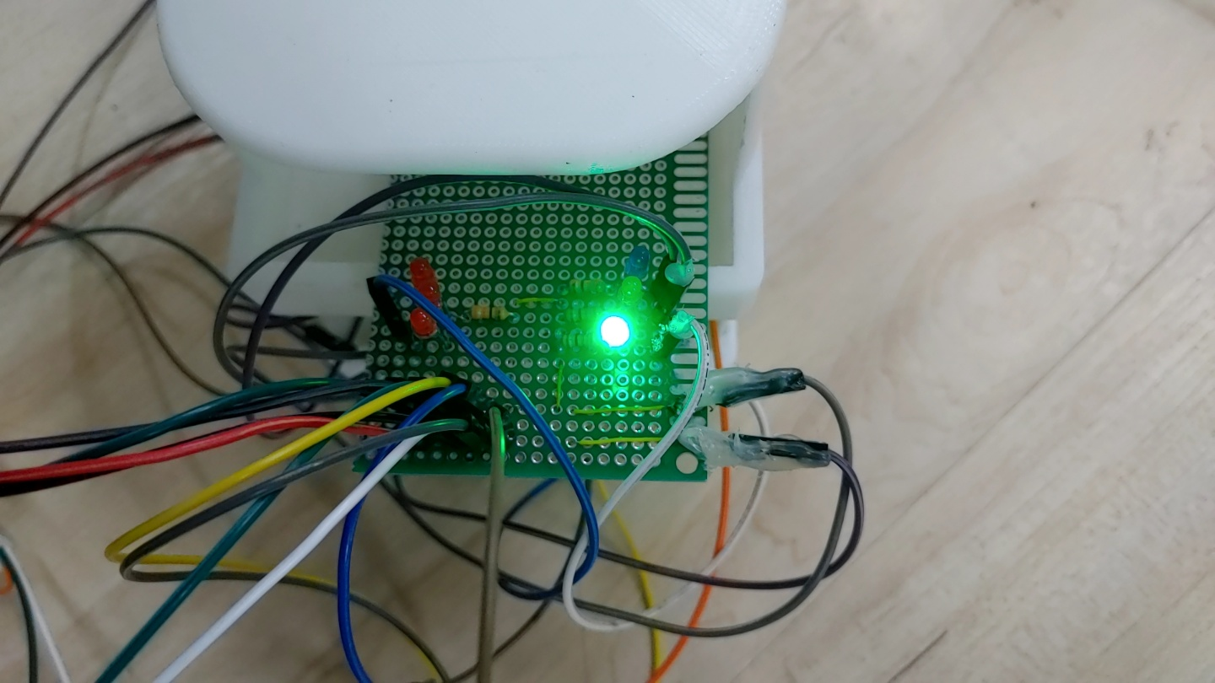
4. C#, AI, PHP, USB 카메라를 통한 QR코드 인식 구현 프로젝트

Slide 14
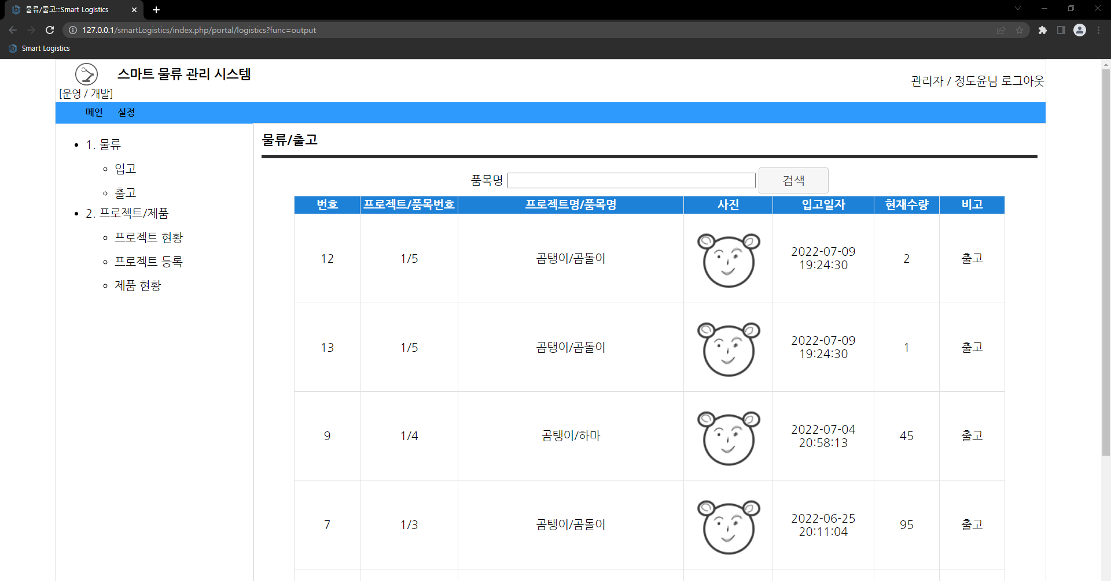
4. C#, AI, PHP, USB 카메라를 통한 QR코드 인식 구현 프로젝트

Slide 15
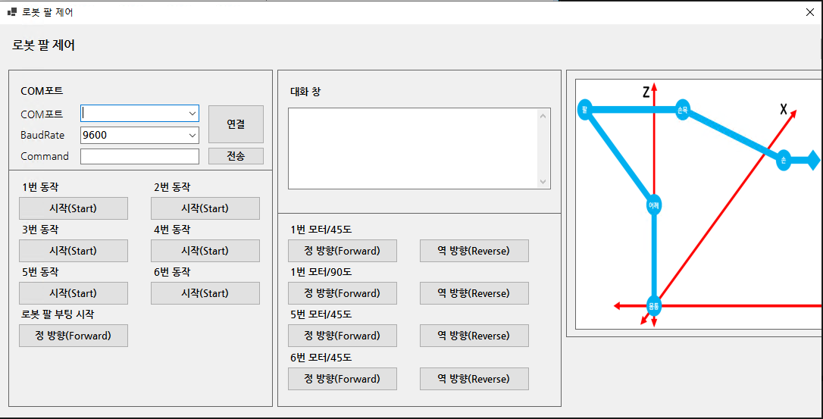
4. C#, AI, PHP, USB 카메라를 통한 QR코드 인식 구현 프로젝트

Slide 16
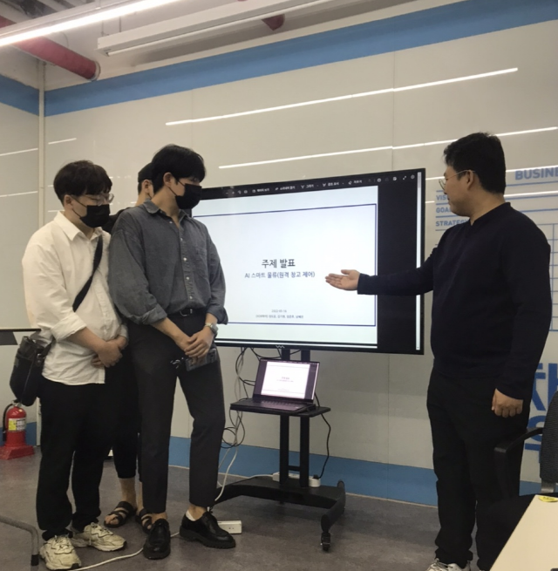
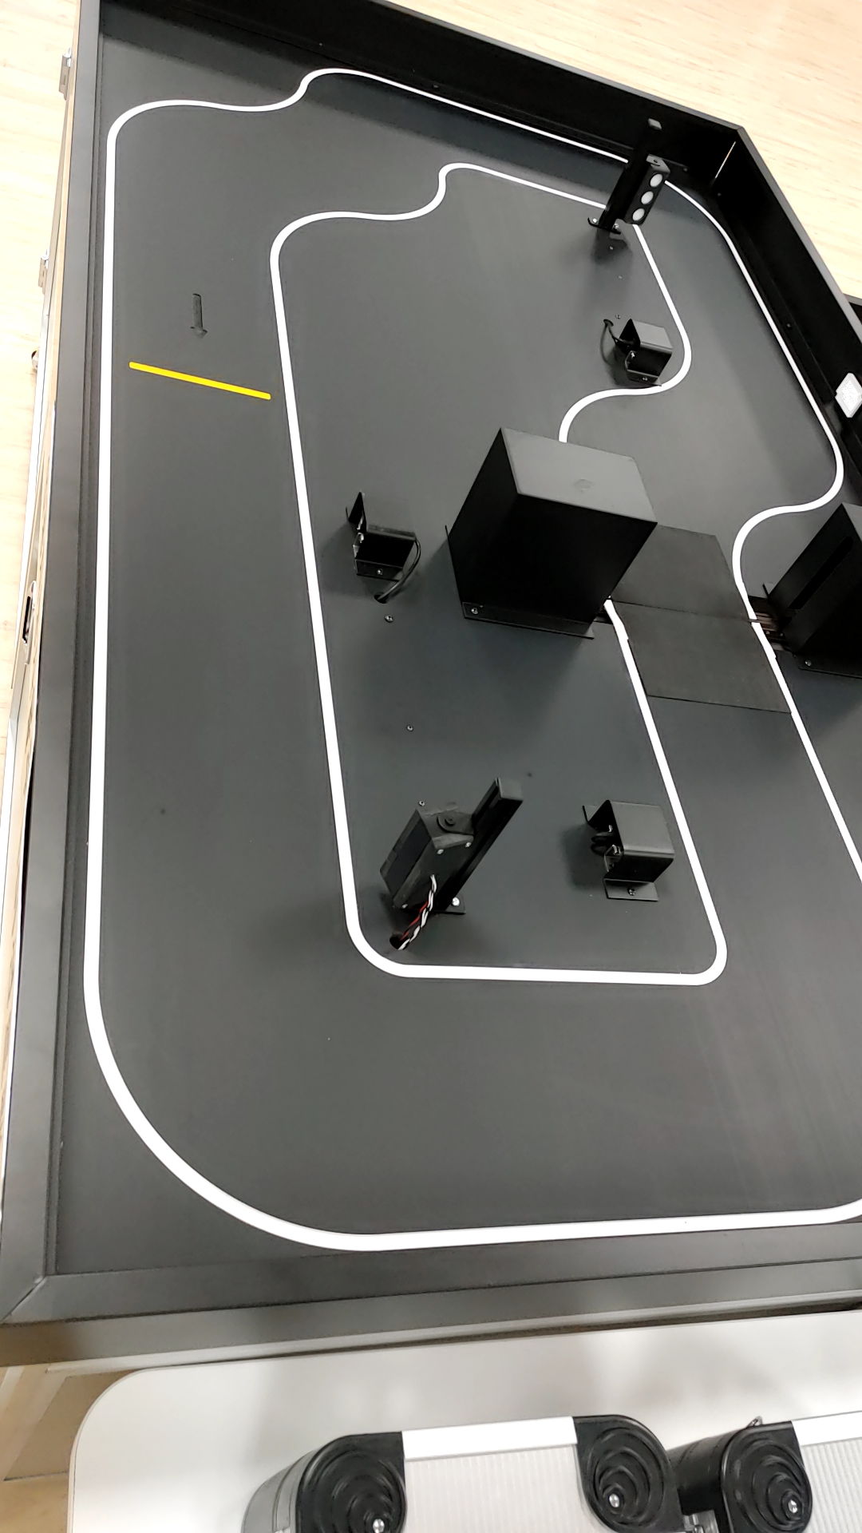
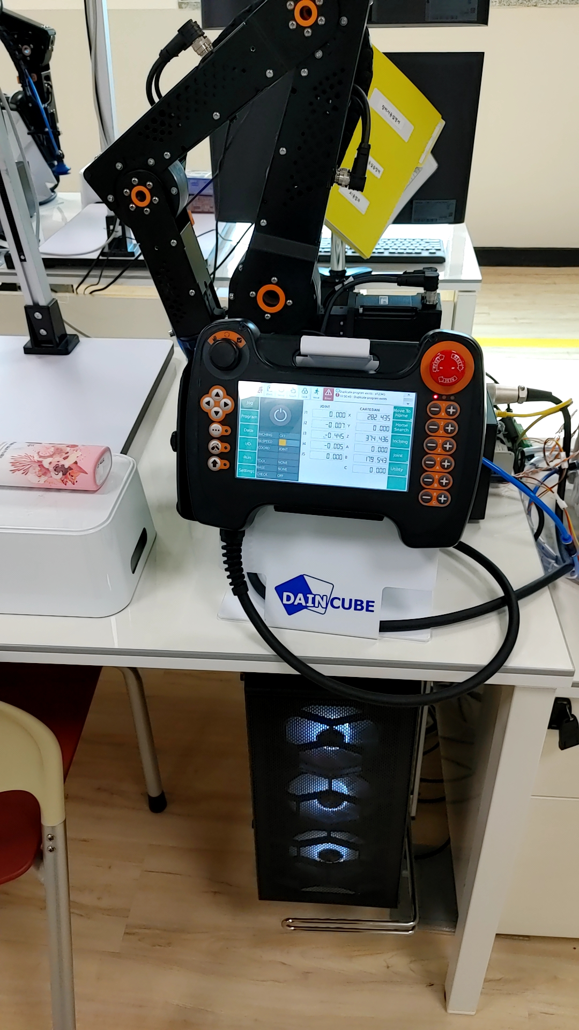
4. C#, AI, PHP, USB 카메라를 통한 QR코드 인식 구현 프로젝트

Slide 17
5. Laravel 9, Codeigniter4 MVC 프로젝트
1. 프로젝트 계기
PHP 기반의 Laravel 9, Codeigniter 4 MVC 프로젝트를 수행하기 위해 연구하였음.
2. 지원 규모(예산)
부품/장비: 0원
인건비: 0원
3. 개발일정
2023. 01월~2023년 1월
4. 개발언어
PHP
5. 프레임워크
Laravel 9, Codeigniter 4
5. 소스코드(GitHub)
https://github.com/rabbitsun2/cakeon_recruit_web_php8_laravel9_mariadb
https://github.com/rabbitsun2/codeigniter4-mvc-db-library-fileupload-helper

Slide 18
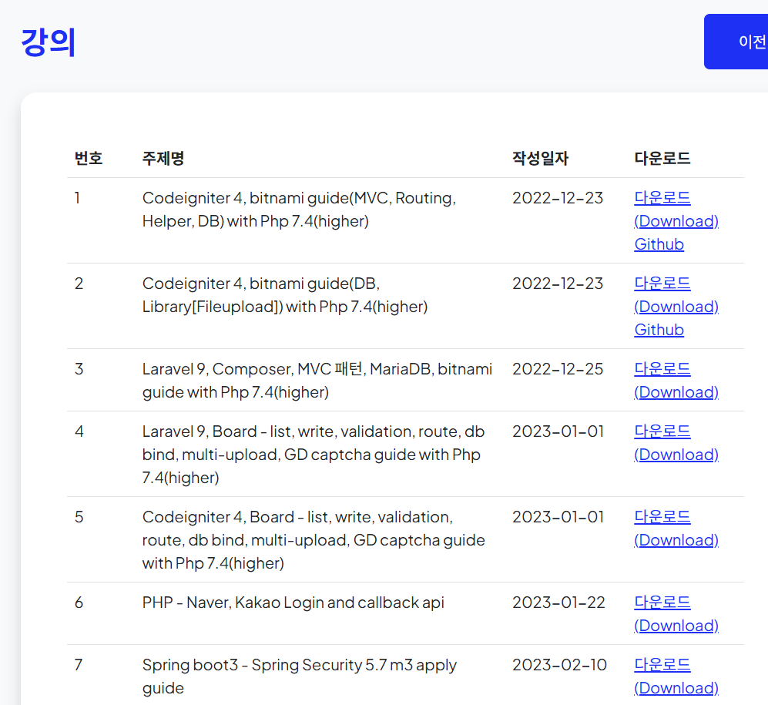
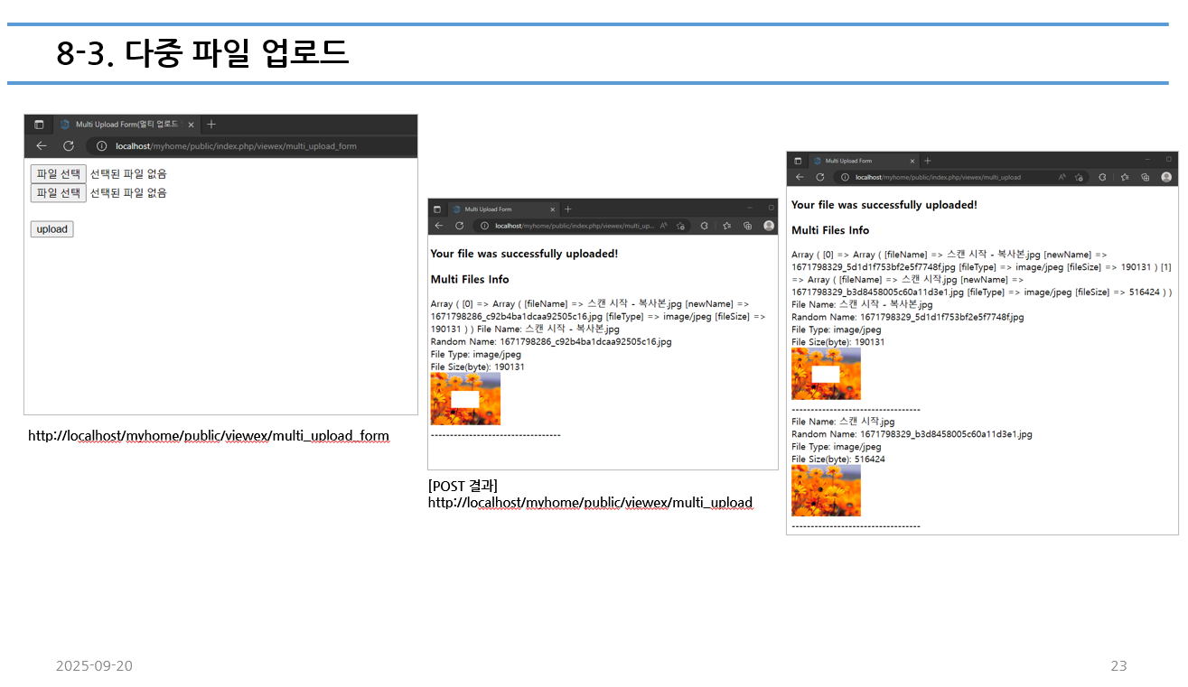
5. Laravel 9, Codeigniter4 MVC 프로젝트

Slide 19
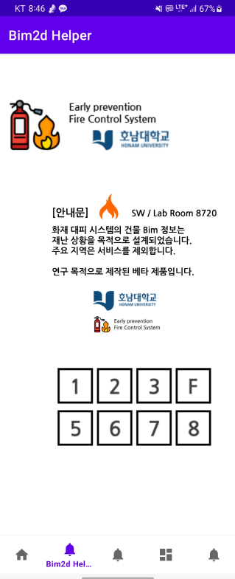
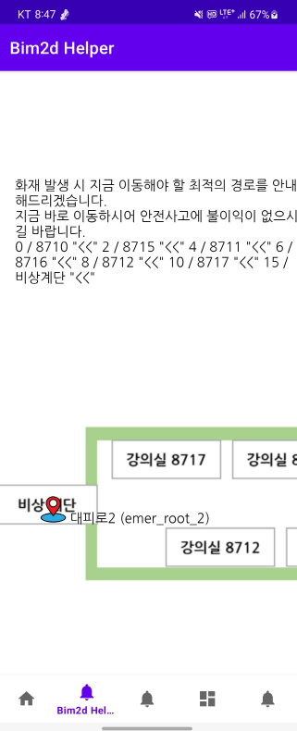
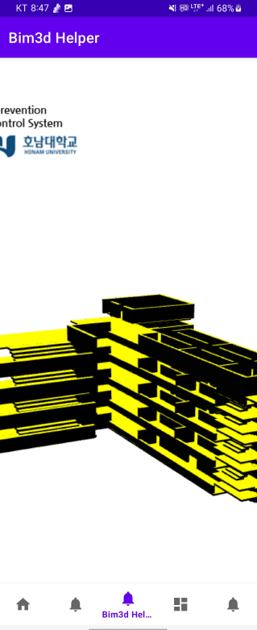
6. Bim 화재 대피 시스템 2D/3D (안드로이드)
1. 프로젝트 계기
호남대학교 컴퓨터공학과 *** 교수님과 면담 중에 “화재 대피 시스템” 아이디어로 구현해 봄.
2. 지원 규모(예산)
없음
3. 특이사항
장비: 개인 휴대폰
4. 개발일정
2023. 05월
5. 개발언어
안드로이드, 스프링 부트, javascript

Slide 20
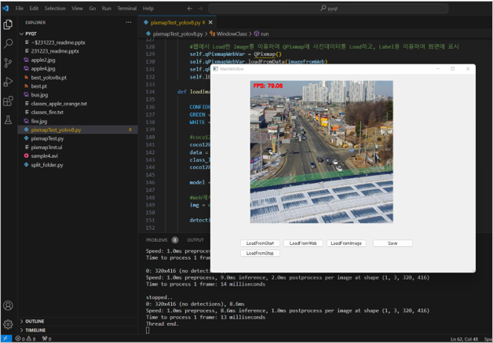
7. YOLO v8, OpenCV PyQt5 GUI 및 Lane Detection 프로젝트
1. 프로젝트명
YOLO v8, Object Detection 프로젝트
2. 재료비
- 개인: 인건비에서 지출
3. 개발일정
2023. 12
4. 개발 언어
* 프로그래밍 언어: Python
* 딥러닝: YOLO v8
4. 소스코드(GitHub)
https://github.com/rabbitsun2/self_driving_car_lane_detection

Slide 21
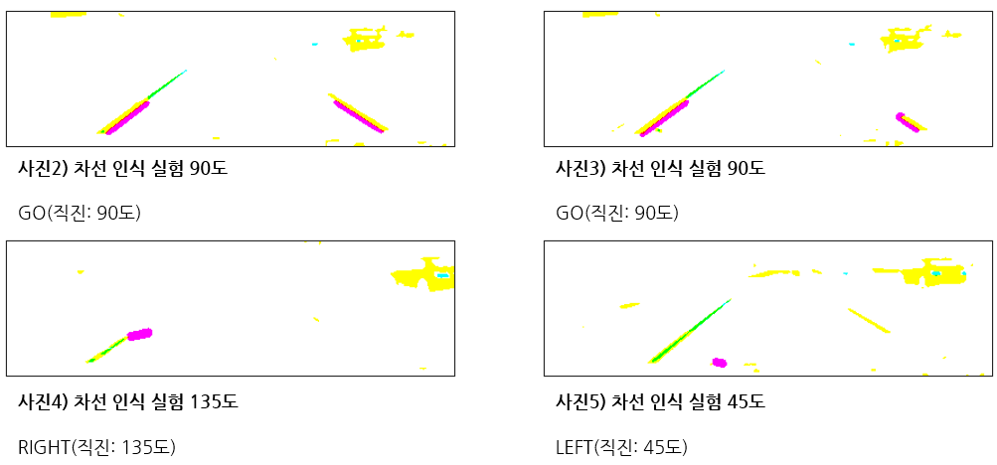
7. YOLO v8, OpenCV PyQt5 GUI 및 Lane Detection 프로젝트
* OpenCV와 Tensorflow, NVIDIA 자율주행 코드를 활용하여 AI 기반의 차선 인식 시스템을 개발함.
* 해당 연구는 한국폴리텍5대학 AI융합과 ***교수님과 공동 진행한 연구로 한국폴리텍5대학 광주캠퍼스 AI융합과 실습동에서 구현해서 돌려봤음.

Slide 22
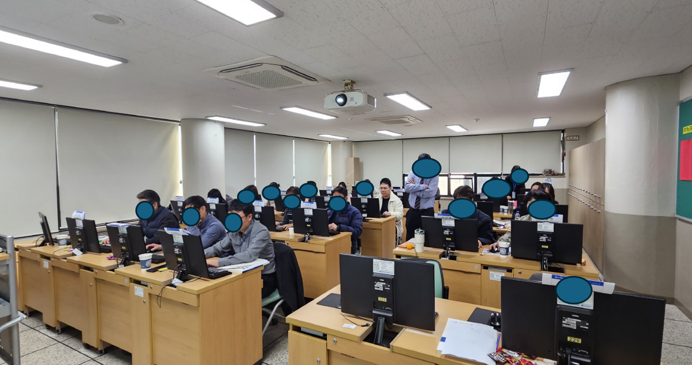
8. 고용노동부 – 직업훈련교사 3급 정보기술운용관리 / 신규 연수과정
1. 모집 공고
기수: 2023년 8월
2. 자격 연수비
있음
3. 교육 기간
2023. 9~2023. 11
4. 자격 평가 시험
2023. 12
5. 최종 고용노동부 승인
2024. 1 (직업훈련교사 3급 발급)

Slide 23
9. 아두이노 물고기 구피 먹이주기 프로젝트
1. 프로젝트명
8720호 - 아두이노를 활용한 물고기 구피 원격으로 먹이주기 프로젝트
2. 재료비
없음
3. 개발일정
2024. 7~2024. 8
4. 결과
* 먹이주는 횟수 및 연구실 방문 횟수를 대폭 줄였음.
* 원격지에서 화면으로 모니터링 하고 시리얼 명령어로 서보모터를 제어하여 먹이를 제공하였음.
* 구피가 구피를 잡아먹어서 전원 사망.
5. 사후 처리
* 물고기 사체는 변기 물로 내려 보내고, 어항은 청소해서 반납하였음.

Slide 24
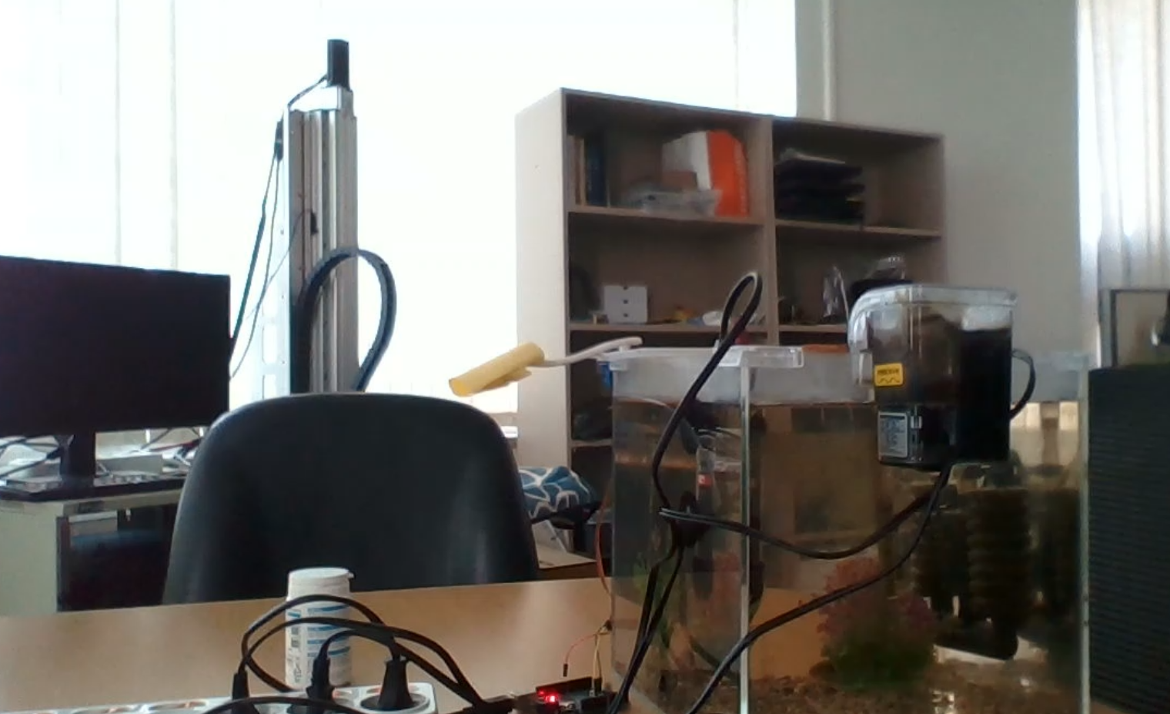
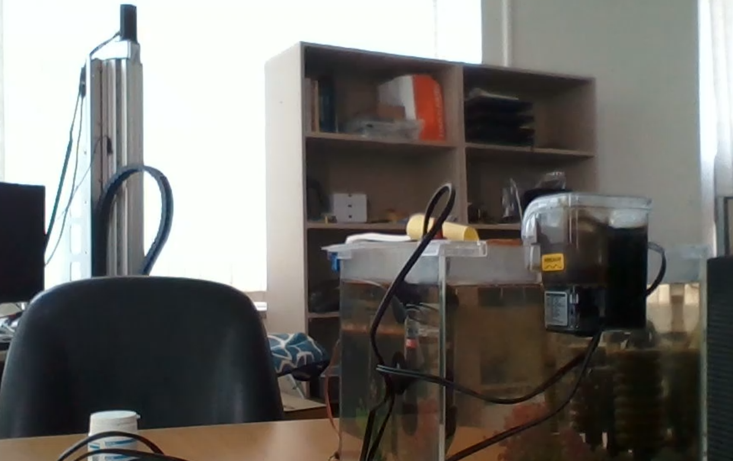
9. 아두이노 물고기 구피 먹이주기 프로젝트

Slide 25
10. 셀프 네트워크 공사 및 몰딩 작업
1. 프로젝트명
8720호 – 몰딩 작업
2. 재료비
후원: 없음(본인 개인 자금으로 구매)
3. 개발일정
2024. 7~2024. 7
4. 결과
* 머신비전 임대 장비에 인터넷을 연결하기 위해 네트워크 회선 및 몰딩 작업을 직접하였음.

Slide 26
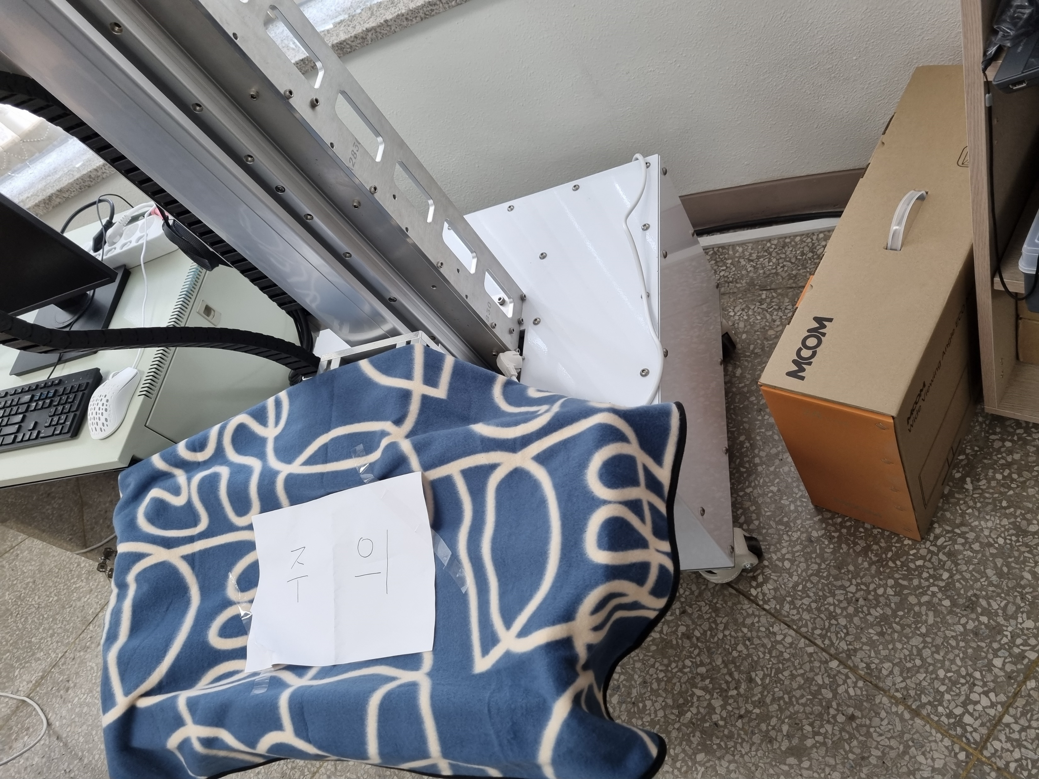
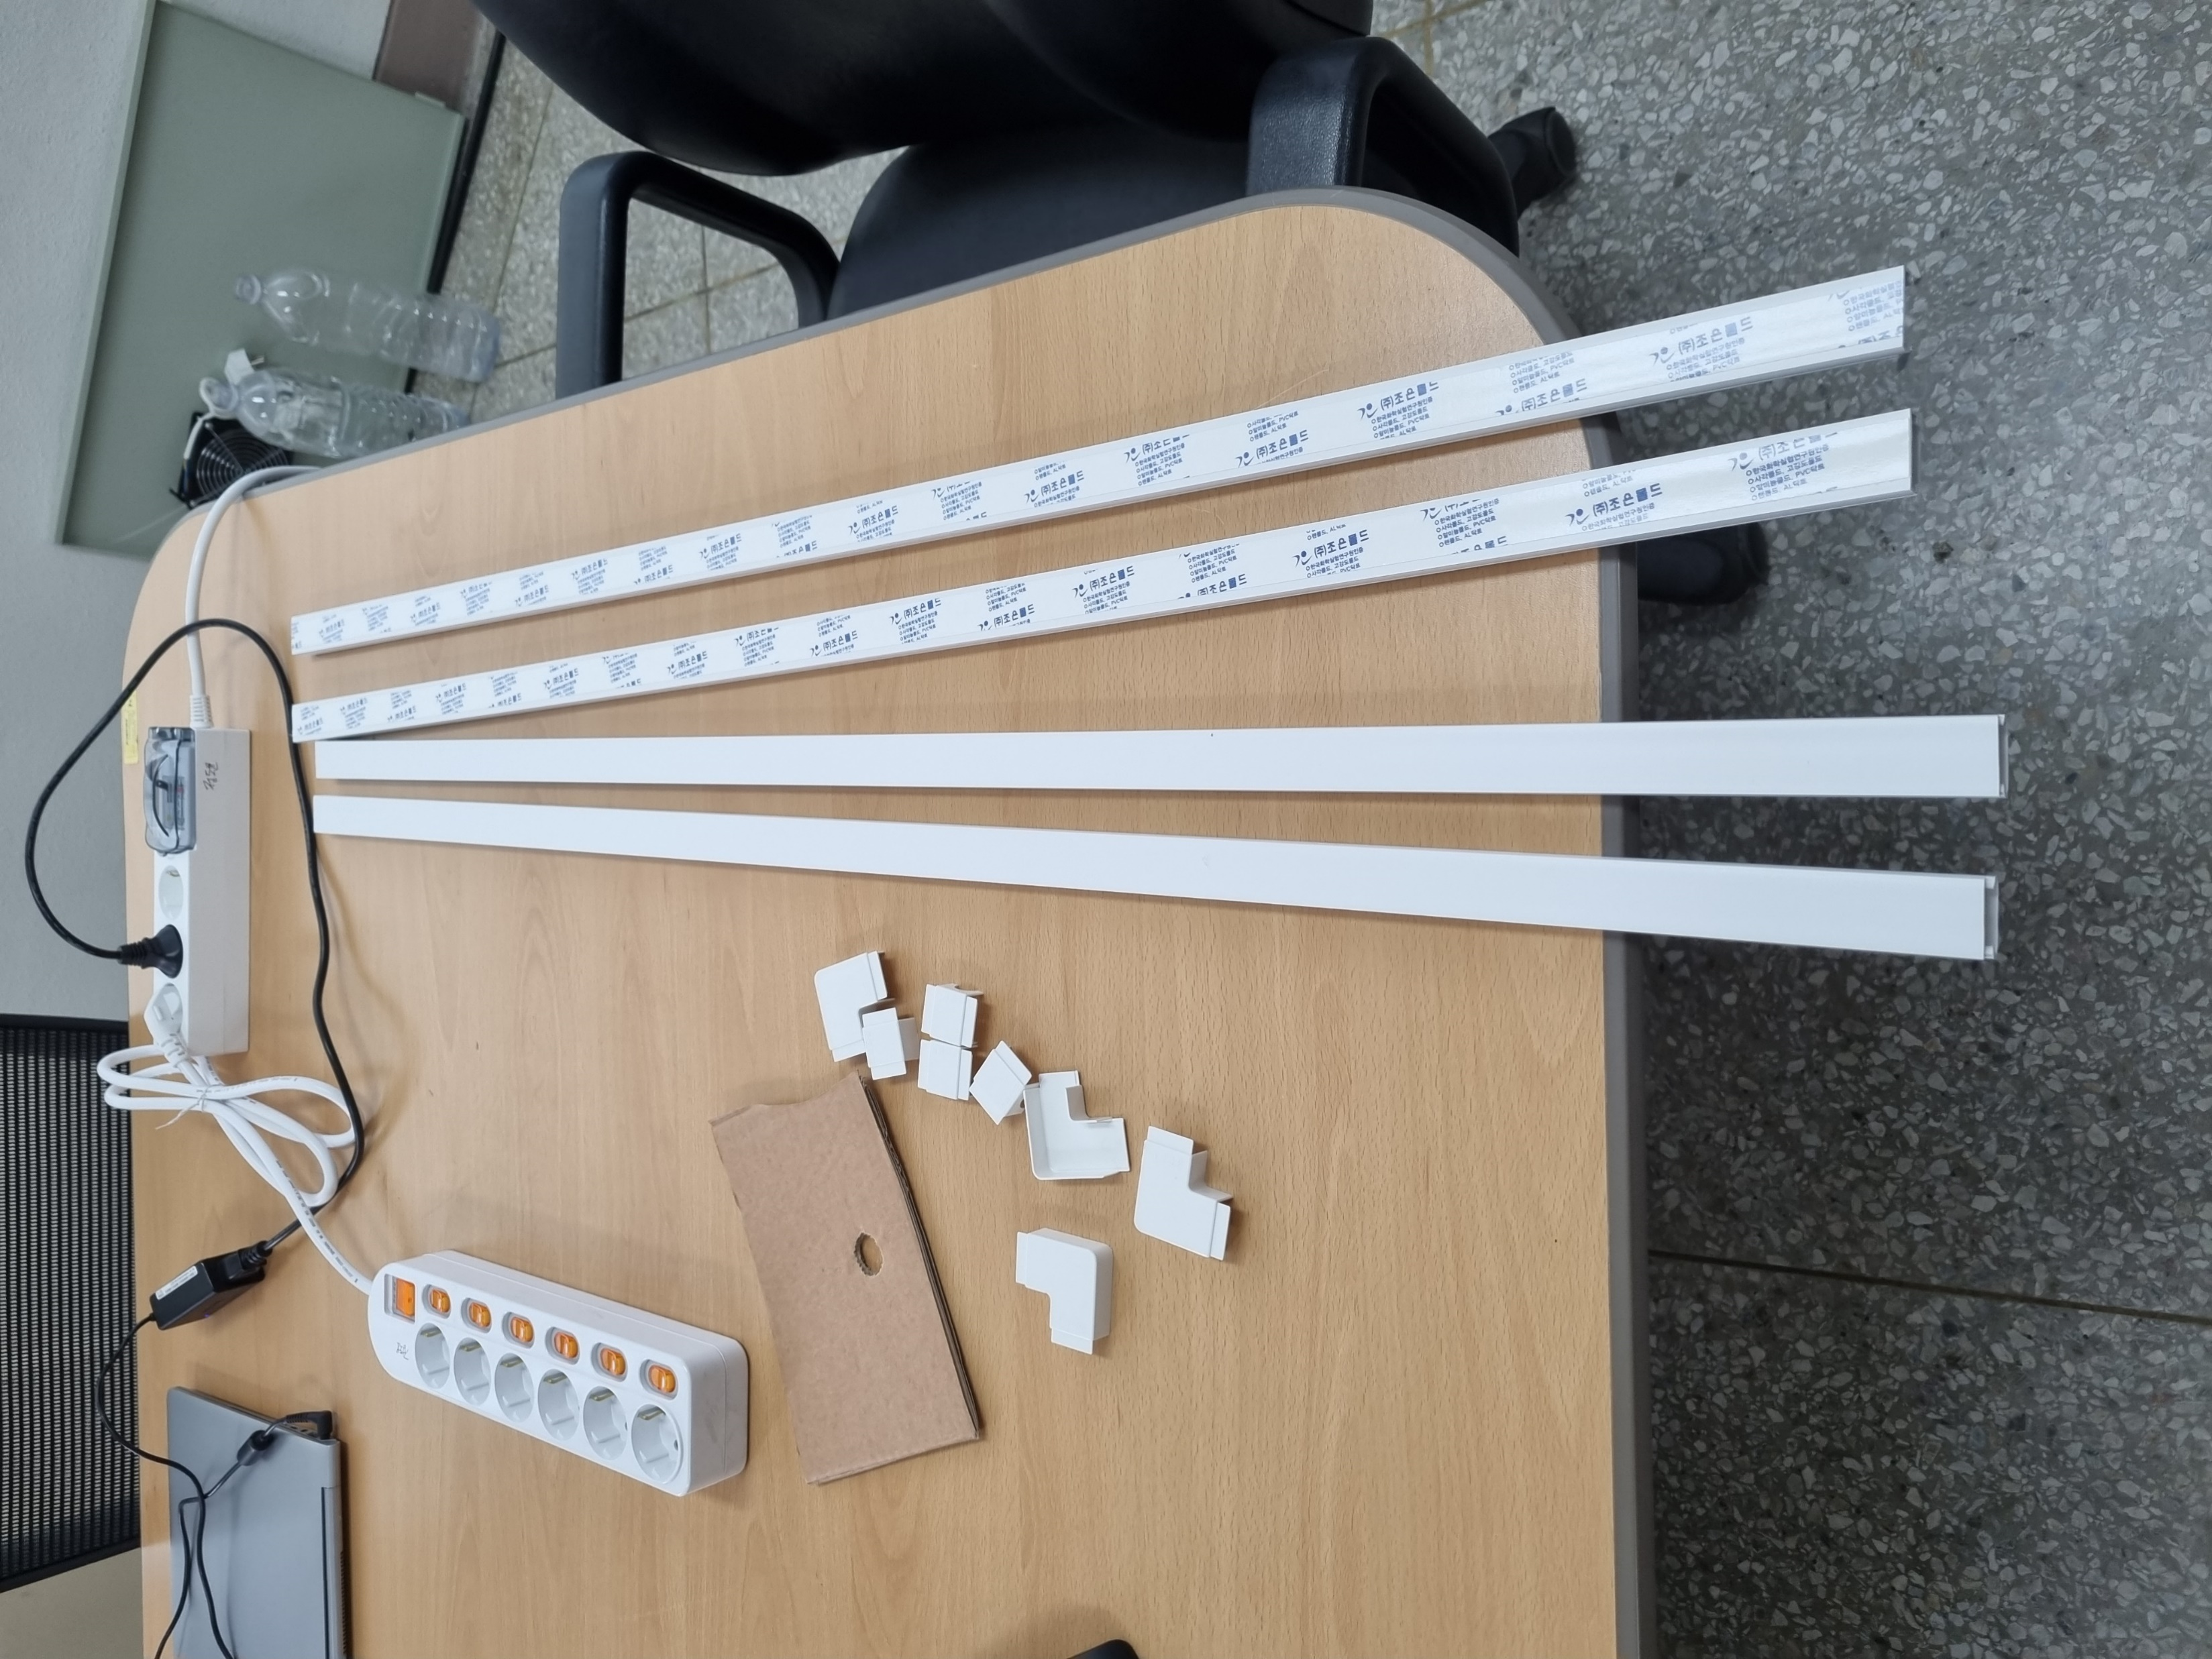
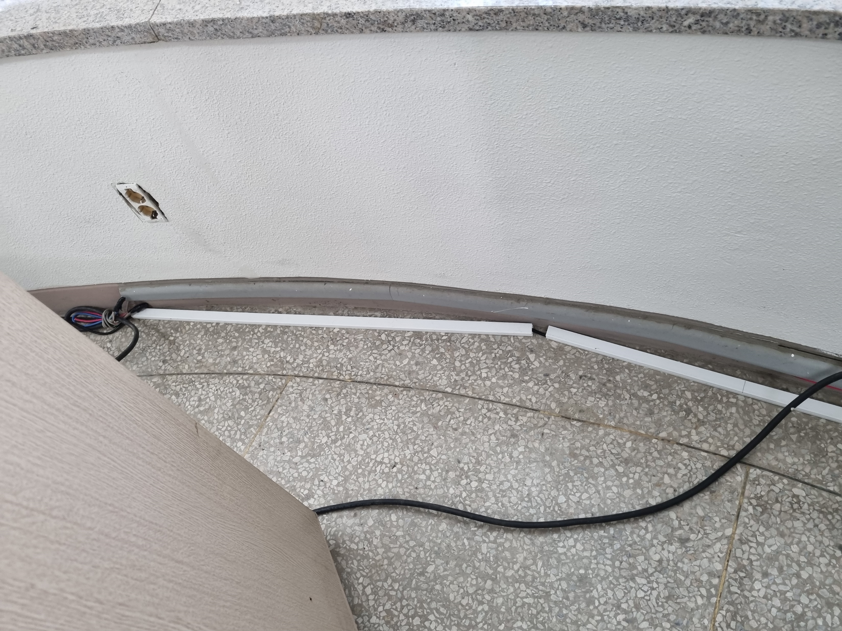
10. 셀프 네트워크 공사 및 몰딩 작업
* 네트워크 회선을 설치하기 위해 혼자서 몰딩 작업하였음.

Slide 27
11. OpenCV와 근골격계 움직임 추적 연구 – MediaPipe
1. 프로젝트명
MediaPipe 연구
2. 재료비
후원: 없음(본인 개인 자금으로 구매)
3. 개발일정
2024. 7~2024. 8
4. 결과
* 카메라를 통해서 근골격계의 움직임을 OpenCV와 MediaPipe를 통해서 추적하는 알고리즘을 구현하였음.

Slide 28
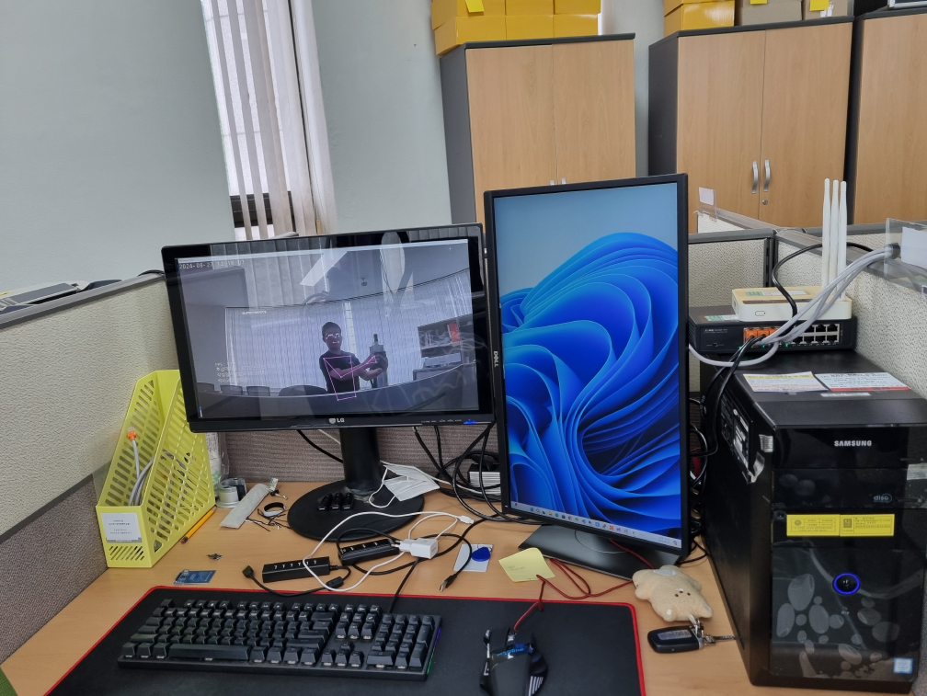
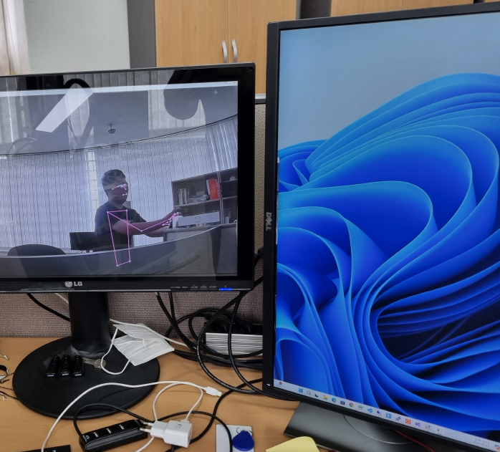
11. OpenCV와 근골격계 움직임 추적 연구 – MediaPipe
* OpenCV와 MediaPipe를 연계하여 근골격계 움직임을 추적하는 알고리즘 구현 및 연구

Slide 29
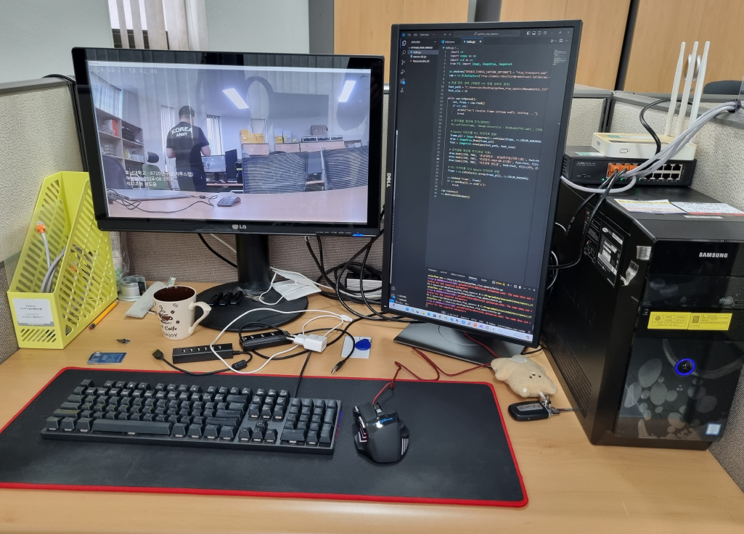
11. OpenCV와 근골격계 움직임 추적 연구 – MediaPipe
* 프로그램 개발 화면(일부)

Slide 30
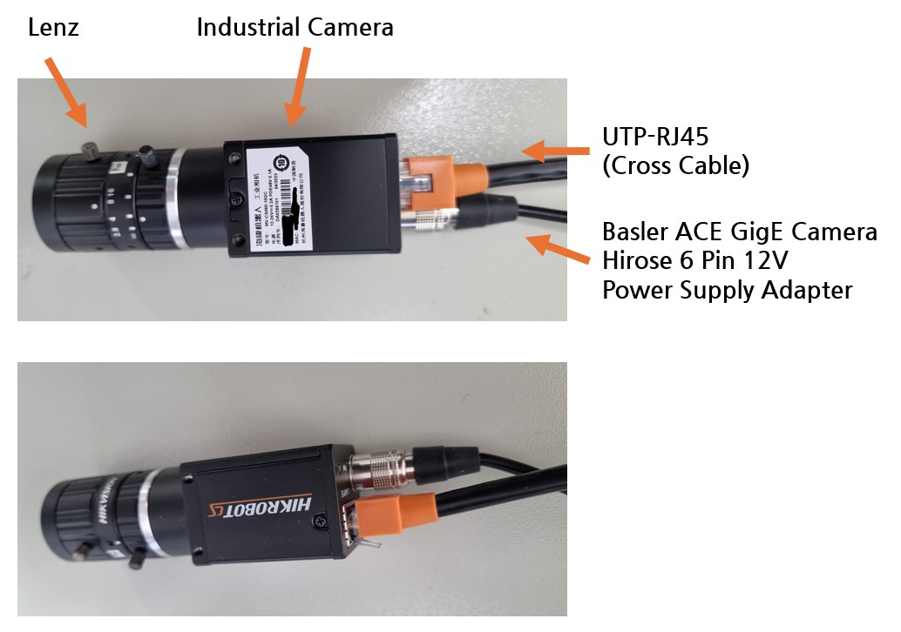
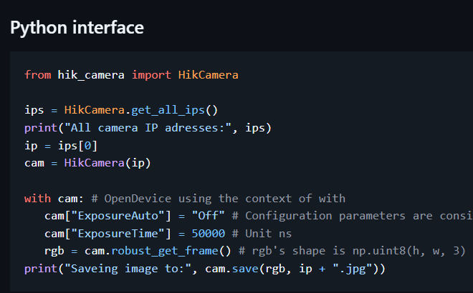
12. 산업용 비전 Area Scan 카메라를 활용한 결함 부품 탐지 연구
1. 프로젝트명
Area Scan 카메라를 활용한 자동차 결함 부품 탐지 연구
2. 재료비
후원: 없음(본인 개인 자금으로 구매)
3. 개발일정
2024. 7~2024. 10
4. 결과
* 머신비전 장치에 HikVision의 Area Scan 카메라를 적용하여 자동차 결함 부품 탐지에 관한 가능성을 발견하였음.
5. 소스코드(GitHub)
https://github.com/rabbitsun2/hik_linescan_camera_demo

Slide 31
13. sLLM에 관한 연구(1) - 직업적성검사
1. 프로젝트명
LLaMA 3 Instruct 기반의 sLLM 직업적성검사 연구
2. 재료비
후원: 없음(본인 개인 자금으로 구매)
-> GPU: NVIDIA Tesla M40 24GB * 2장, NVIDIA Geforce RTX 3090 24GB, NVIDIA T1000 8GB
3. 개발일정
2025. 1~ 계속
4. 개발 언어
* Front-End: HTML, javascript, jQuery
* Back-End: Spring Framework
* DB: MySQL(MariaDB)
* LLM: Llama 3.1 8b Instruct
5. 소스코드(HuggingFace)
https://huggingface.co/datasets/dodo2/llama3_coaching
https://huggingface.co/dodo2/llama31-coaching-ko-8b-dodo
https://huggingface.co/meta-llama/Llama-3.1-8B-Instruct

Slide 32
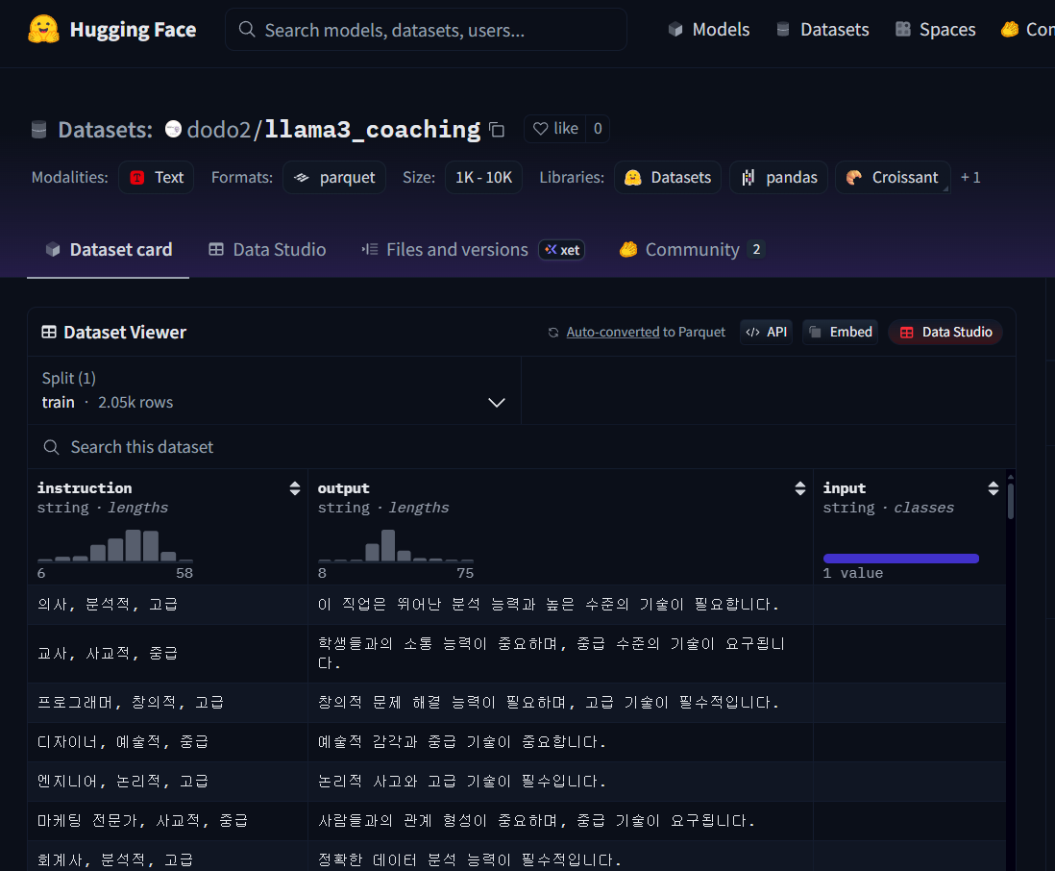
13. sLLM에 관한 연구(1) - 직업적성검사

Slide 33
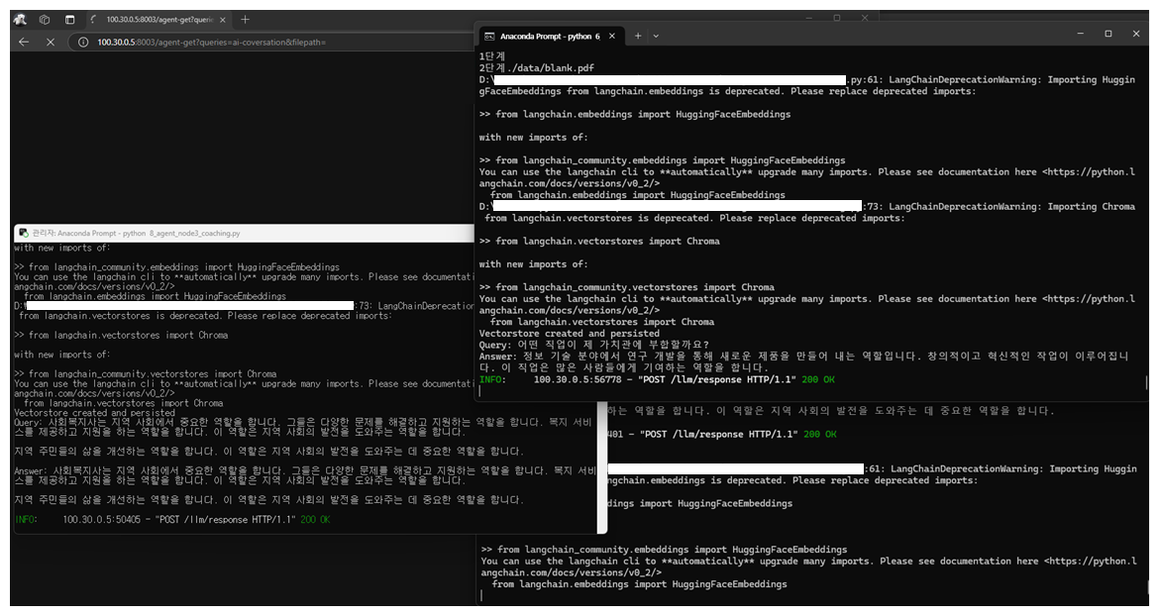
13. sLLM에 관한 연구(1) - 직업적성검사

Slide 34
14. 2024~2026. 논문, 학술대회, 학위논문 실적
학술대회
번호 | 주제명 | 게재지 | 발행기관 | 저자 | 게재일자 | 링크
9 | 직업적성검사를 위한 AI LLM 멀티 에이전트 시스템 설계 | 한국스마트미디어학회 | 한국스마트미디어학회 | 정도윤,최광미,김남호 | 2025-05-02 | 박사과정
8 | ChatGPT와 TTS를 활용한 자동 콘텐츠 생성을 지원하는 AI 에이전트 설계 | 한국스마트미디어학회 | 한국스마트미디어학회 | 정도윤,김남호 | 2025-05-02 | 박사과정
7 | 대규모 언어 모델(LLM)을 활용한 스마트 제조 공정 품질 관리 시스템 설계 및 최적화 | 호남대학교 대학원 학술대회 | 호남대학교 대학원 | 정도윤,김남호 | 2024-12-04 | 석사과정
6 | LLM을 통한 제조 공정의 스마트화 품질 관리 시스템 설계 | 한국전자통신학회 추계학술대회 | (사)한국전자통신학회 | 정도윤,정희자,김남호 | 2024-11-08 | 석사과정
5 | LLaMA 3 모델을 활용한 Private LLM 구축에 대한 시스템 설계 | 한국스마트미디어학회 추계학술대회 | (사)한국스마트미디어학회 | 정도윤,정희자,김남호 | 2024-10-11 | 석사과정
4 | 딥러닝을 활용한 실시간 Lip-Reading 시스템 설계 | 한국통신학회 춘계학술대회 | 한국통신학회 | 정도윤,오연재,김남호 | 2024-06-21 | 석사과정
3 | 차체 부품 결함 검출을 위한 GAN, DCGAN, CycleGAN 성능 비교 분석 | 한국스마트미디어학회 춘계학술대회 | (사)한국스마트미디어학회 | 정도윤,정희자,김남호 | 2024-05-17 | 석사과정
2 | 실시간 응급상황 대응을 위한 Flask와 LSTM 기반 AI 채팅 시스템 설계 | 한국스마트미디어학회 춘계학술대회 | (사)한국스마트미디어학회 | 정도윤,정희자,김남호 | 2024-05-17 | 석사과정
1 | AIoT 기반의 영상처리를 통한 근로자 스마트 안전관리 플랫폼 개발 | 제4회 한국인공지능학술대회 | 한국통신학회 | 정도윤,김남호 | 2023-09-21 | 석사과정

Slide 35
14. 2024~2026. 논문, 학술대회, 학위논문 실적
논문
번호 | 주제명 | 게재지 | 발행기관 | 저자 | 게재일자 | 링크
22 | sLLM 기반의 LLaMA 3을 이용한 스마트 도슨트 콘텐츠 생성 방법론에 관한 연구 | 한국전자통신학회 | 한국전자통신학회 | 정도윤,이형호,김남호 | 게재예정 | 박사과정
21 | 딥러닝 기반 실내 화재 감지 및 예측을 위한 멀티모달 센서 융합 및 GAN 기반 데이터 증강 프레임워크 | 정보기술융합공학논문지 | 정보기술융합공학논문지 | 김남호 (지투스) ,정도윤 | 게재예정 | 박사과정
20 | 제조 공정 품질 관리 향상을 위한 Gemma 3 멀티모달 모델 응용 연구 | 한국전자통신학회 | 한국전자통신학회 | 정도윤,최광미,강미영,김남호 | 게재예정 | 박사과정
19 | 파크골프 현장에서의 실시간 ICR 스코어카드 판독과 음성명령 입력 시스템 설계 | 한국멀티미디어학회 | 한국멀티미디어학회 | 정도윤,이은경,김남호 | 진행중(2025) | 박사과정
18

Slide 36
14. 2024~2026. 논문, 학술대회, 학위논문 실적
논문
번호 | 주제명 | 게재지 | 발행기관 | 저자 | 게재일자 | 링크
18 | Analysis of OpenCV security vulnerabilities in YOLO v10 based IP camera image processing system for disaster safety management | (MDPI) electronics | SCI(E) | 정도윤,김남호 | 2025-08-08 | 박사과정
17 | YOLO v10 기반 실내 환경에서의 화재 및 연기 실시간 탐지 성능 평가 | 한국스마트미디어학회 | 한국스마트미디어학회 | 정도윤,김남호 | 게재예정 | 박사과정
16 | 자동차 프레스 공장의 효율적 운영을 위한 Unity 기반 디지털 트윈 제어 시스템 설계 | 한국스마트미디어학회 | 한국스마트미디어학회 | 정도윤,문희정,정희자,김남호 | 2025-05-27 | 박사과정
15 | 드론 기반 산불 추적을 위한 효율적 경로 계획 알고리즘 설계 | 한국전자통신학회 | 한국전자통신학회 | 정도윤,최광미,이은경,김남호 | 2025-06-30 | 박사과정
14 | 전기차 배터리 관리 시스템의 진단 체계에 대한 사용자 경험(UX) 환경 설계 | 한국전자통신학회 | 한국전자통신학회 | 정도윤,김남호 | 2025-08-29 | 박사과정
13 | YOLO v11 기반 영상 분석을 통한 자동차 속도 측정 스마트 교통 시스템 설계 | 한국멀티미디어학회 | 한국멀티미디어학회 | 정도윤,김남호 | 2025-05-28 | 박사과정
12 | sLLM을 이용한 맞춤형 다층 설문지 형식의 진로적성검사 시스템 개발 연구 | 한국스마트미디어학회 | 한국스마트미디어학회 | 정도윤,김남호 | 2025-08-29 | 박사과정

Slide 37
14. 2024~2026. 논문, 학술대회, 학위논문 실적
논문
번호 | 주제명 | 게재지 | 발행기관 | 저자 | 게재일자 | 링크
10 | 스마트 축사에서 환경 데이터 변화예측을 위한 Transformer 데이터 분석모델 활용 연구 | 조선대학교IT연구소 | 정보기술융합공학논문지 | 정도윤,문희정,최광미,김남호 | 2025-04-30 | 석사과정
9 | 머신러닝 기반의 내연기관 차량의 차체 온도 예측과 안전성 진단 연구 | 한국멀티미디어학회 | 한국멀티미디어학회 | 정도윤,이용규,김남호 | 2025-02-28 | 석사과정
8 | 3D CNN과 영상처리 기술을 융합한 한국어 독순술 시스템 개발 및 설계 | 한국멀티미디어학회 | 한국멀티미디어학회 | 정도윤,정희자,김남호 | 2024-11-01 | 석사과정
7 | Performance Analysis of Algorithms Applying YOLOv8 and OC-SORT for Livestock Behavior Analysis | IJIBC | 한국인터넷방송통신학회 | 정도윤,김석훈,김남호 | 2024-10-31 | 석사과정
6 | 카메라 기반 6DoF 추적 및 포즈 추정 시스템의 설계 및 구현에 관한 연구 | IIBC | 한국인터넷방송통신학회 | 정도윤,정희자,김남호 | 2024-10-31 | 석사과정
5 | A study on GAN-based car body parts defect detection process and compar- ative analysis of YOLO v7, YOLO v8 object detection performance | (MDPI) electronics | SCI(E) | 정도윤,오연재,김남호 | 2024-07-02 | 석사과정
4 | GAN 알고리즘을 활용한 딥러닝 기반 Yolo v7, Yolo v8 모델 화재 탐지 성능 분석 | 정보기술융합공학논문지-KCI | 조선대학교 IT연구소 | 정도윤,정희자,김남호 | 2024-04-30 | 석사과정

Slide 38
14. 2024~2026. 논문, 학술대회, 학위논문 실적
논문
번호 | 주제명 | 게재지 | 발행기관 | 저자 | 게재일자 | 링크
3 | GAN기반의 Semi Supervised Learning을 활용한 이미지 생성 및 분류 | 스마트미디어저널 | 한국스마트미디어학회 | 정도윤,최광미,김남호 | 2024-04-01 | 석사과정
2 | AIoT 기반의 영상처리를 통한 근로자 스마트 안전관리 플랫폼 | 정보기술융합공학논문지 | 조선대학교IT연구소 | 정도윤,정희자,김남호 | 2023-12-29 | 석사과정
1 | 조기 화재 예방을 위한 IoT 기반의 피난 안내 시스템 | 인공지능&빅데이터 논문지 | 호남대학교 AI-Bigdata 연구소 | 정도윤,김남호 | 2023-06-30 | 석사과정

Slide 39
14. 2024~2026. 논문, 학술대회, 학위논문 실적
학위논문
번호 | 주제명 | 게재지 | 발행기관 | 저자 | 게재일자
11 | 적대적 생성 신경망(GAN)을 활용한 딥러닝 기반의 향상된 자동차 부품 품질검사 기법 연구 | 호남대학교 대학원 | 호남대학교 대학원 | 정도윤 | 석사학위논문(2025.2)

Slide 40
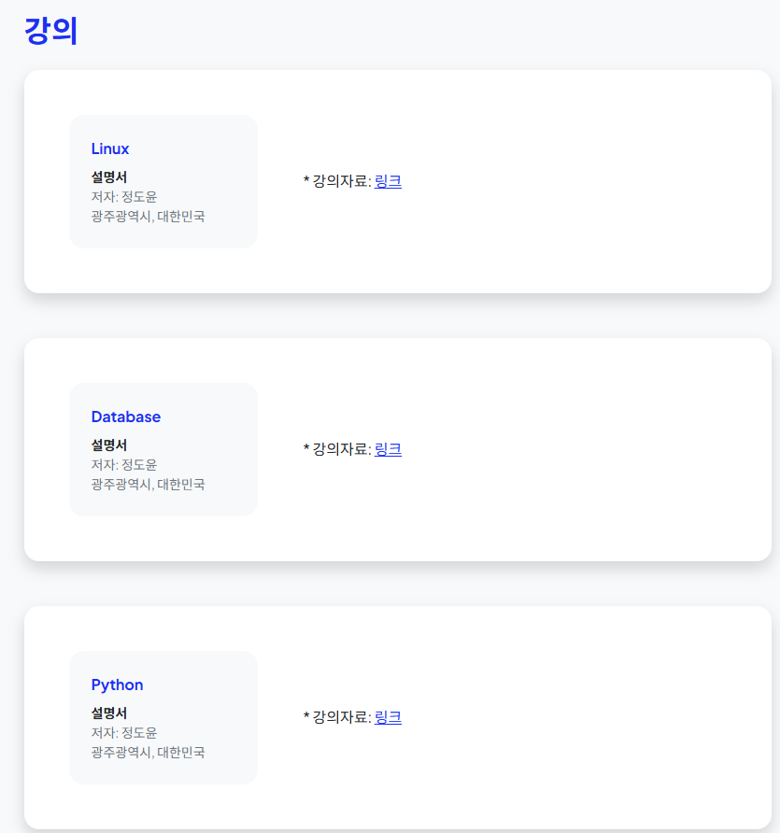
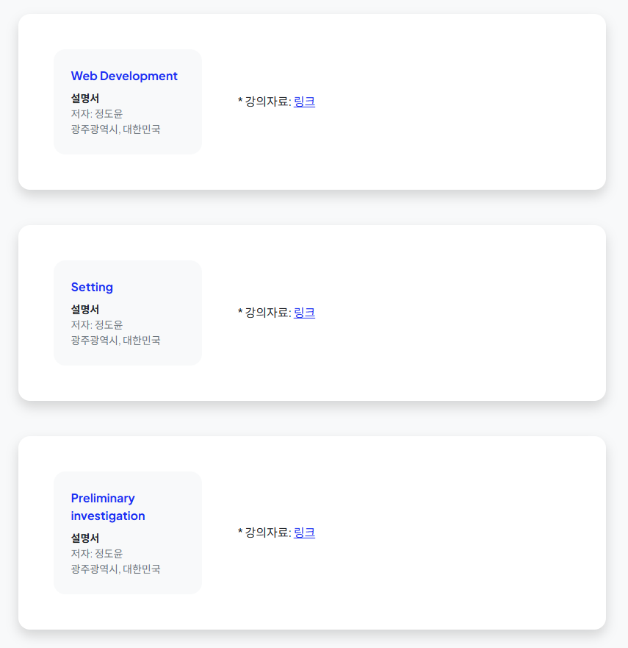
15. 2022년 강의 자료 연구 실적(일부)

Slide 41
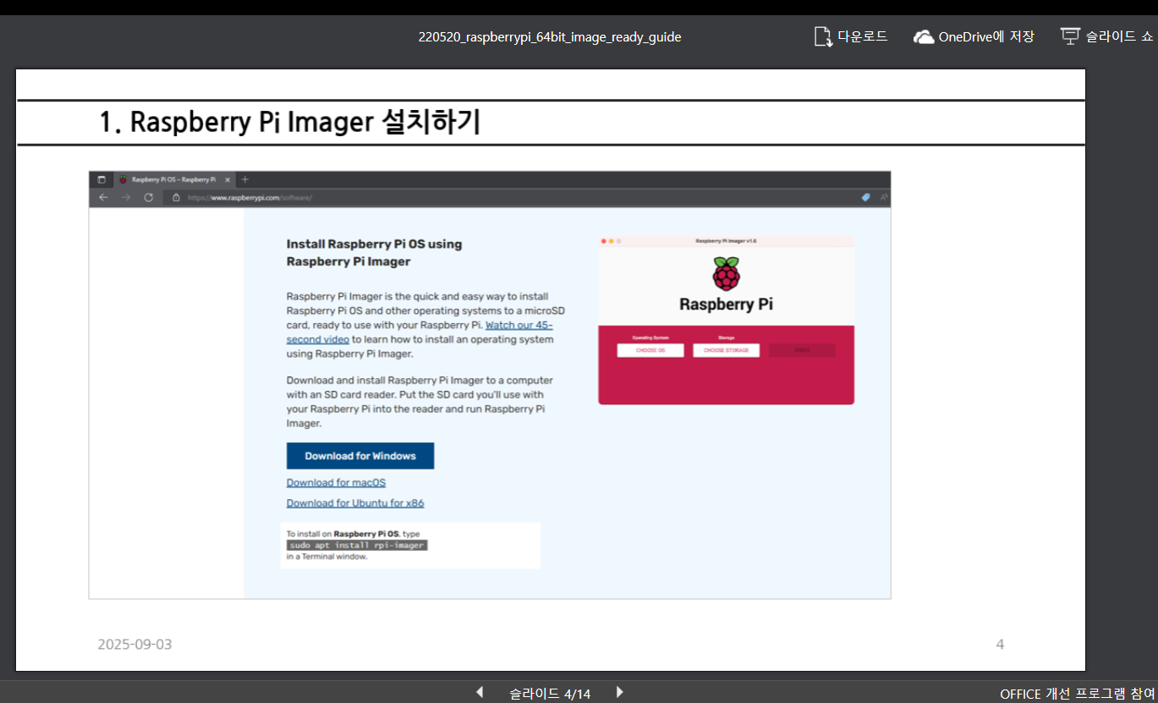
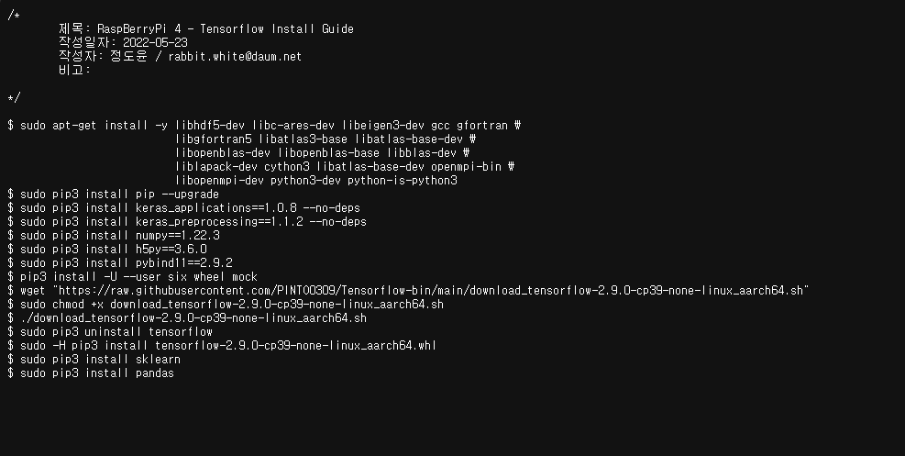
15. 2022년 강의 자료 연구 실적(일부)
* 실제 구동이 가능한 기술 자료를 연구하여 github에 공유하고 있음.
[결과]
개방된 IT 생태계 환경을 위해 꾸준히 노력하고 있음.

